Slide 1
Android dan Database via Php
Oleh: Dr. Indra, S.Kom, M.T.I

Slide 2
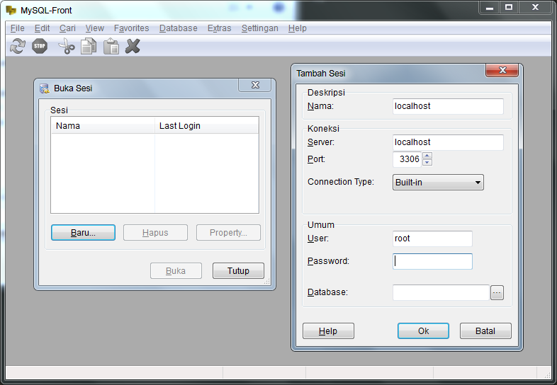
Membuat database dan tabel di MySQL

Slide 3
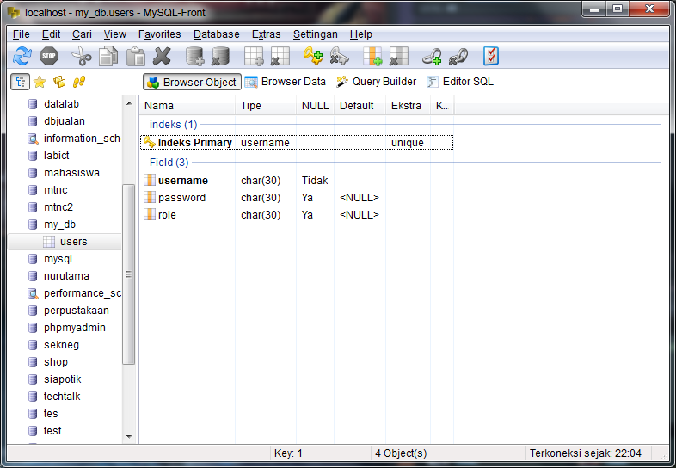
Membuat database dan tabel di MySQL
Pada tabel mohon diisikan username: nama anda, pass:123, role: administrator

Slide 4
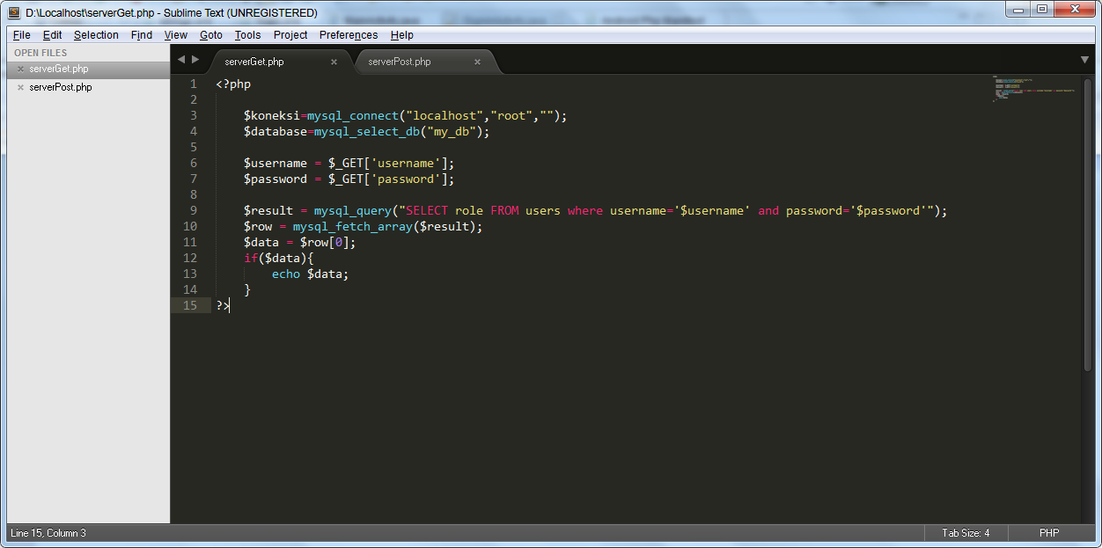
Membuat serverGet.php pada folder htdocs di Xampp

Slide 5

Membuat serverPost.php pada folder htdocs di Xampp

Slide 6
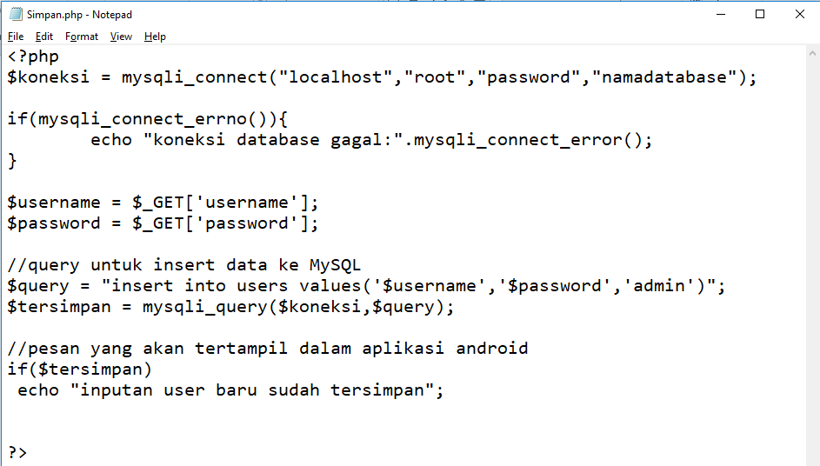
Membuat Simpan.php pada folder htdocs

Slide 7
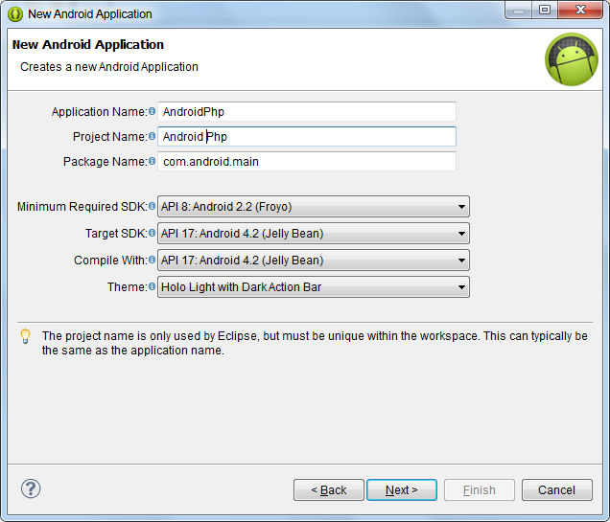
Memulai Membuat project Android

Slide 8
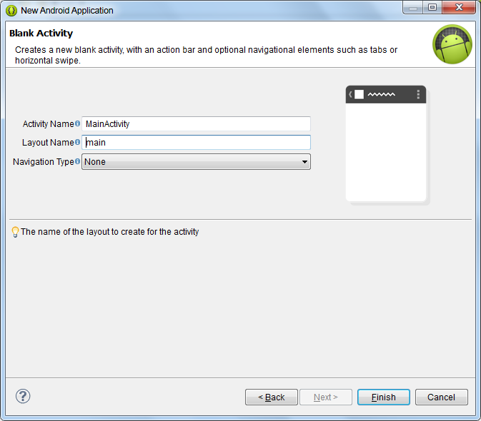
Memulai Membuat project Android

Slide 9
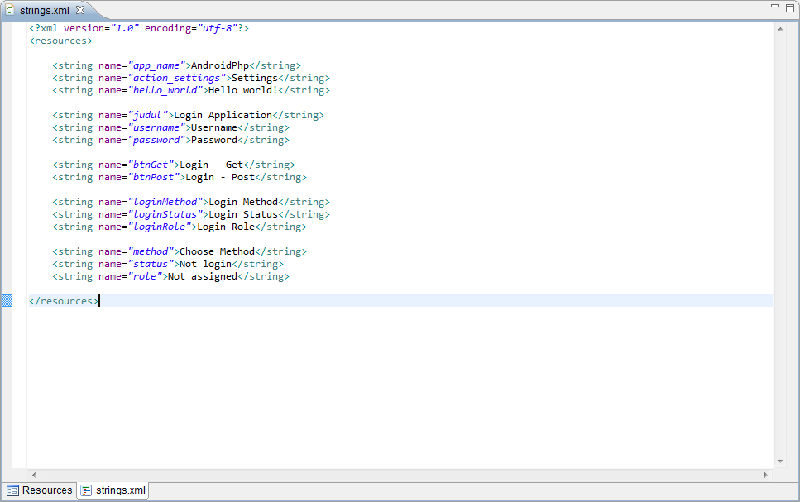
Membuat variable global pada strings.xml

Slide 10
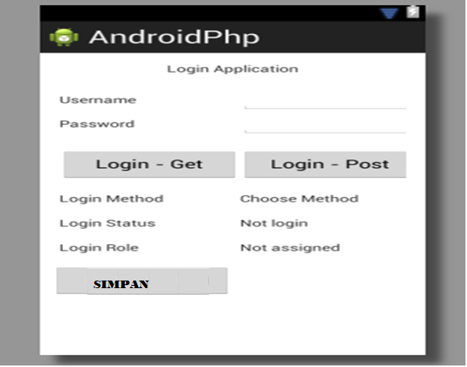
Membuat Layout Aplikasi Android (Tambahkan tombol Simpan)

Slide 11
Mohon Tag XML secara mandiri diperbaiki dengan menambahkan button Simpan pada Form Login

Slide 12
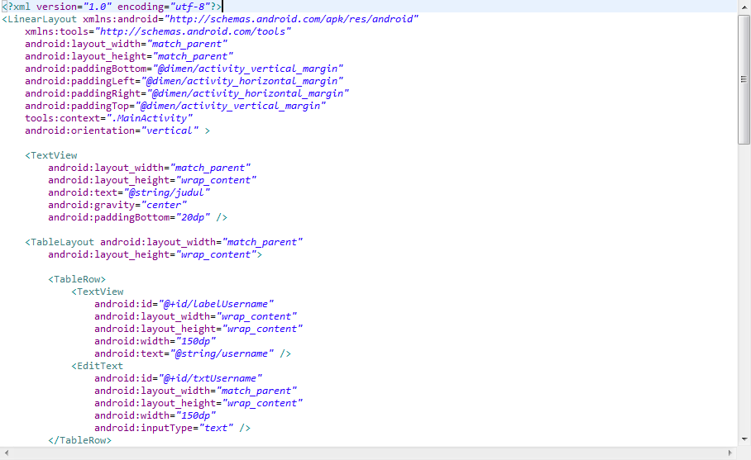
Membuat Layout Aplikasi Android (Lanjutan)

Slide 13
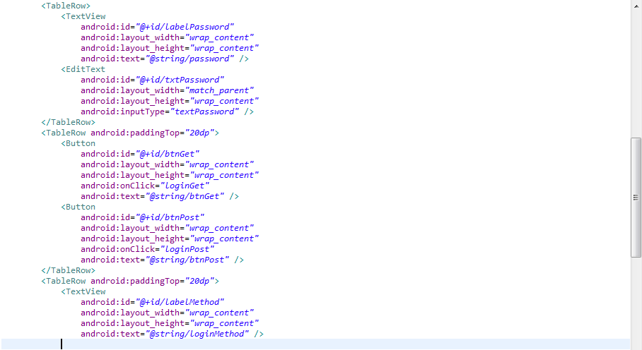
Membuat Layout Aplikasi Android (Lanjutan)

Slide 14
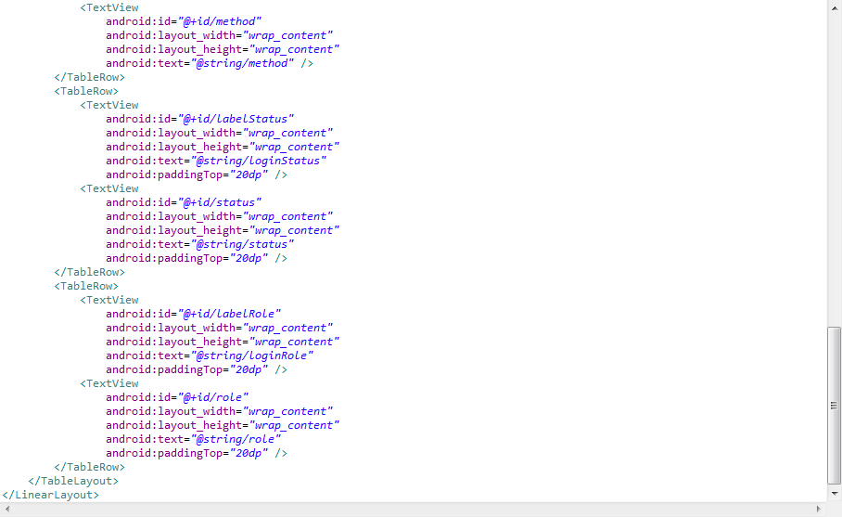
Membuat Layout Aplikasi Android (Lanjutan)

Slide 15
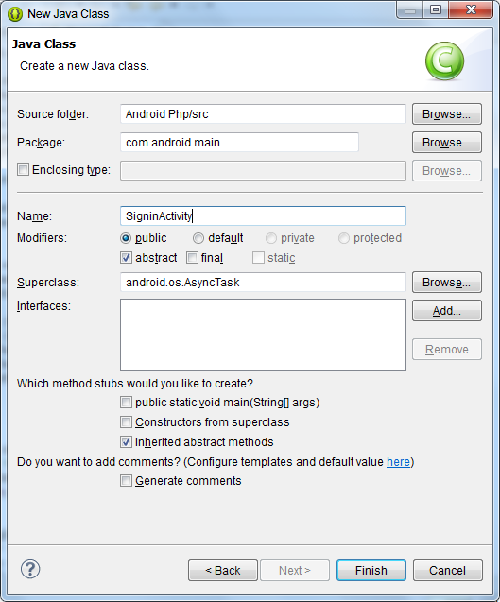
Membuat class SigninActivity (Class Proses untuk terhubung ke PHP)

Slide 16
MEMBUAT MainActivity.java (Class Form Inputan)

Slide 17
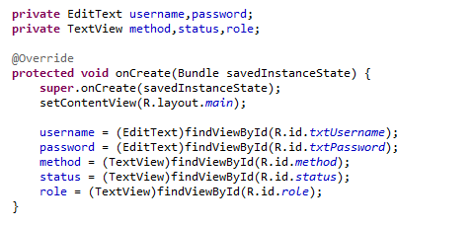
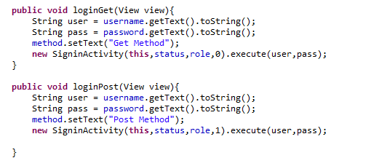
public class MainActivity extends Activity {
}

Slide 18
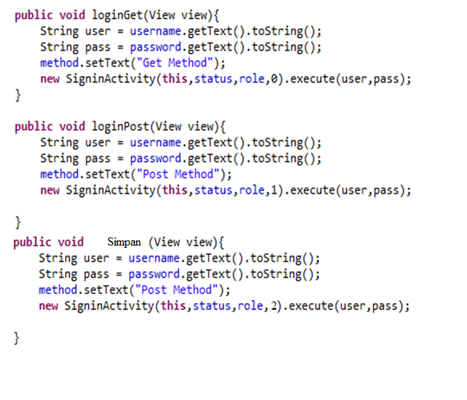
Perubahan pada MainActivity (Tambahkan yang dibingkai)

Slide 19
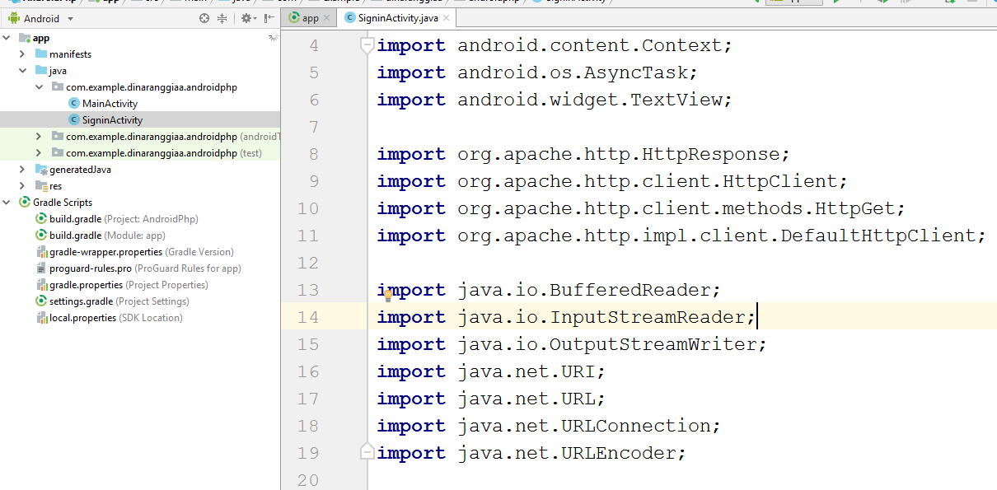
Import Detil Class SignInActivity

Slide 20
Penjabaran class bertipe AsyncTask
Class ini berfungsi untuk menghubungkan aplikasi android dengan php. Kemudian dari PHP data akan disimpan ke database MySQL
Method onPreExecute berfungsi untuk memproses event sebelum project ditampilkan dan boleh dikosongkan
Method doInBackground adalah method utama untuk mengirimkan data dari form inputan android dan dikirimkan ke URL (alamat web file PHP).
Return pada Methode doInBackground berisi data hasil echo yang berisi query yang dijalankan pada file PHP.
Method onPostExecute adalah method untuk menyajikan informasi yang berasal dari return pada Method doInBackground.

Slide 21
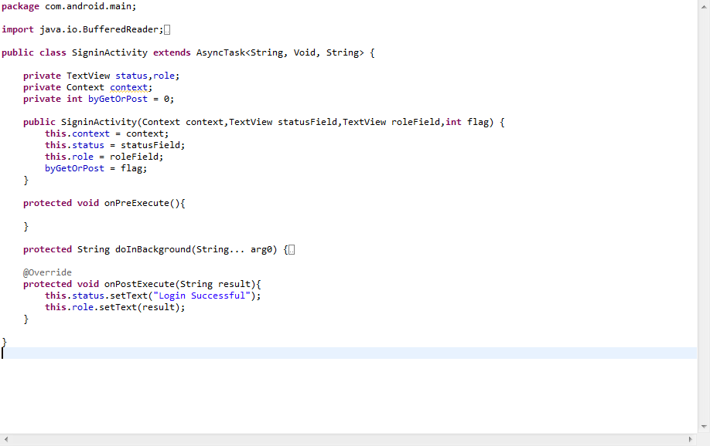
Detil class SignInActivity
Struktur AsyncTask
onPreExecute()
doInBackground
onPostExecute()

Slide 22
Perubahan pada MainActivity Mohon tambahkan else if untuk melakukan proses simpan seperti pada Slide ke-24

Slide 23
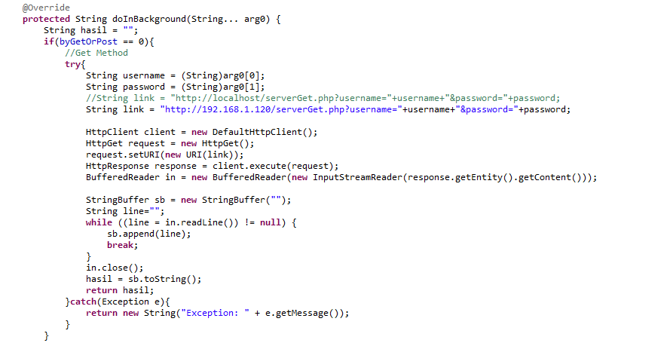
Detil class SignInActivity (Lanjutan)
Isi lengkap dari
doInBackground
String link="http://indrasela.net/Mobile/login.php?username="+username+"&password="+password;

Slide 24
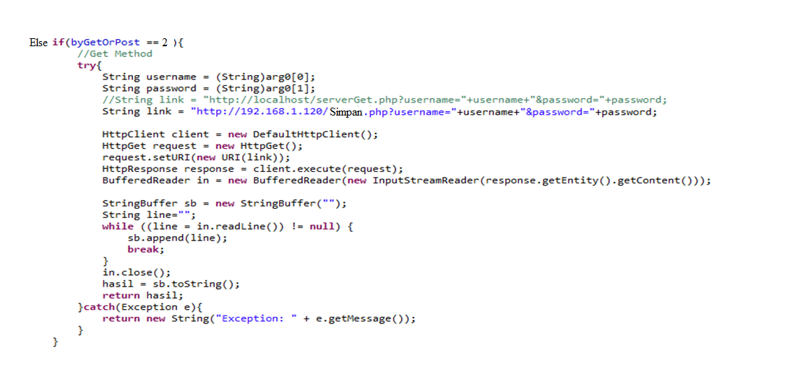
Detil class SignInActivity (Lanjutan)

Slide 25
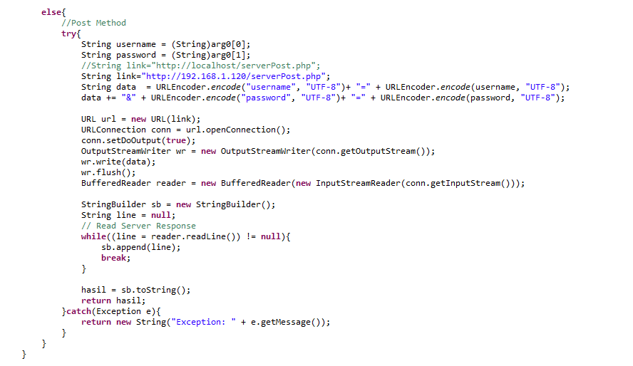
Detil class SignInActivity (Lanjutan)

Slide 26
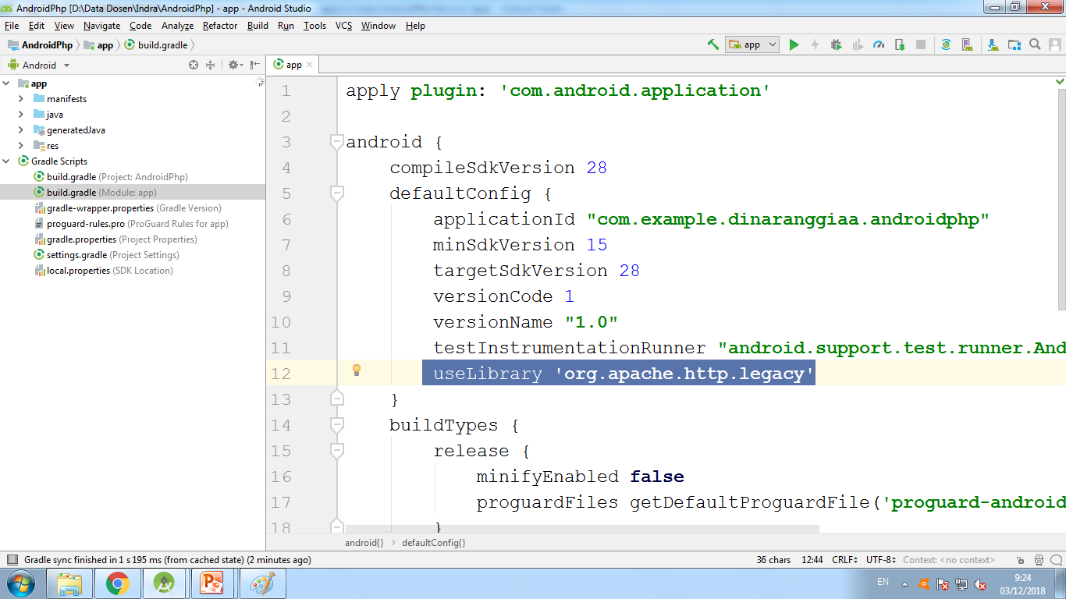
Tambahkan Library supaya Class AsyncTask Berjalan

Slide 27
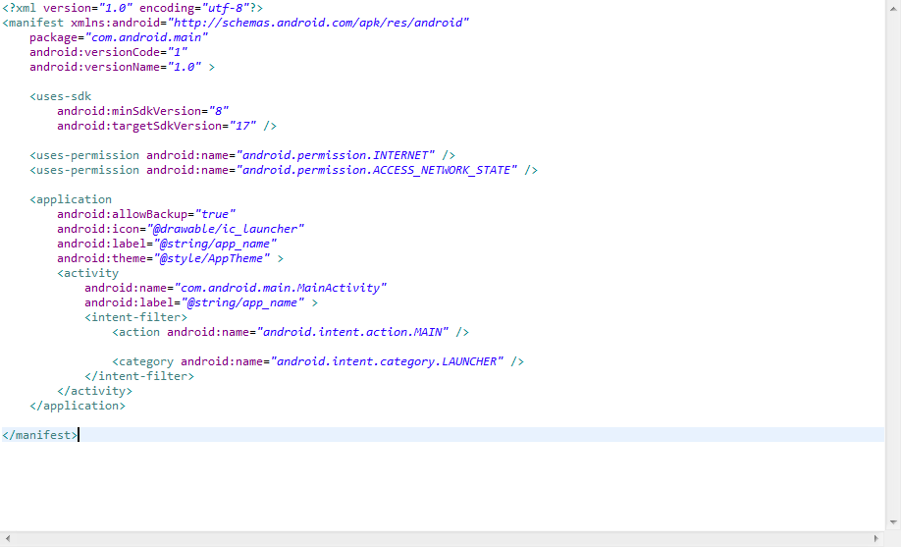
Setting Manifest supaya terhubung dengan internet

Slide 28
Hasil Aplikasi Android-php-mysql

Slide 29
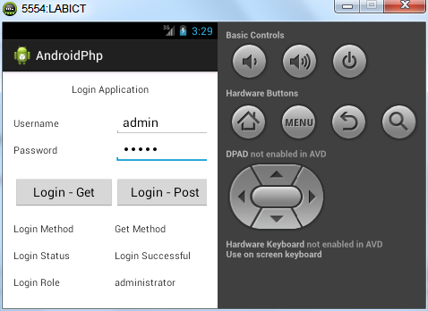
Hasil Aplikasi Android-php-mysql
Simpan
Toast: Data sudah tersimpan

Slide 30

Hasil Aplikasi Android-php-mysql
Kata “Administrator” ditampilkan dari database MySQL

Slide 31
SELESAI

